Slide 1
Táticas

Slide 2
Engenharia de Software
Arquitetura de Software
Prof. Msc. Anderson Diniz Hummel

Slide 3
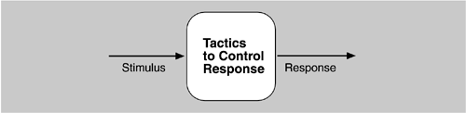
Tática
Como atingir os atributos de qualidade?
As dificuldades para atingir as métricas de qualidade já foram enfrentadas em outros projetos.

Slide 4
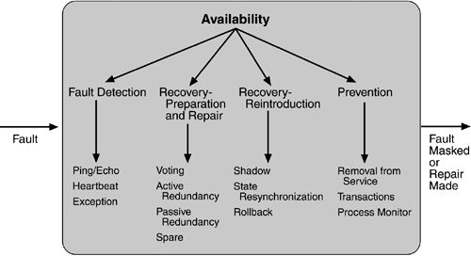
Tática de Disponibilidade

Slide 5
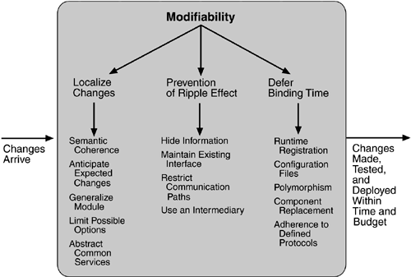
Tática de Modificabilidade

Slide 6
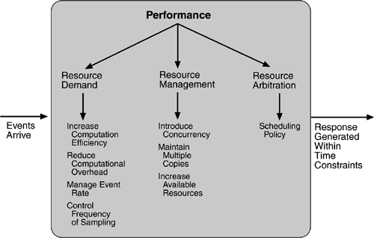
Tática de Performance

Slide 7
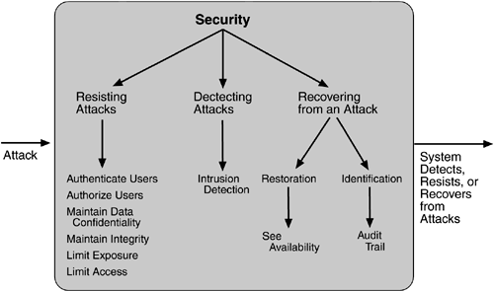
Tática de Segurança

Slide 8
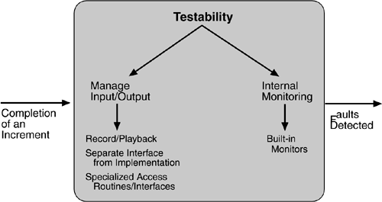
Tática de Testabilidade

Slide 9
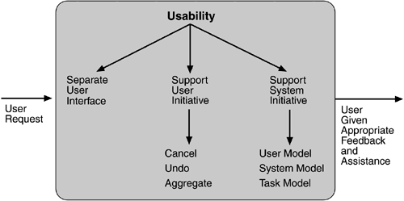
Tática de Usabilidade

Slide 10
Execício
Para o seu projeto avalie os cenários desenvolvidos no exercício anterior e avalie táticas para alcançar os atributos de qualidade.

